Slide 1








MỜI CÁC EM ĐẾN VỚI TIẾT HỌC VĂN!

Slide 2



KHỞI ĐỘNG
Trò chơi “Nhanh như chớp”
Theo dõi video My home – Masew và ghi lại tên những danh lam thắng cảnh, di tích lịch sử hoặc các di sản văn hóa tinh thần của dân tộc xuất hiện trong video đó.

Slide 3
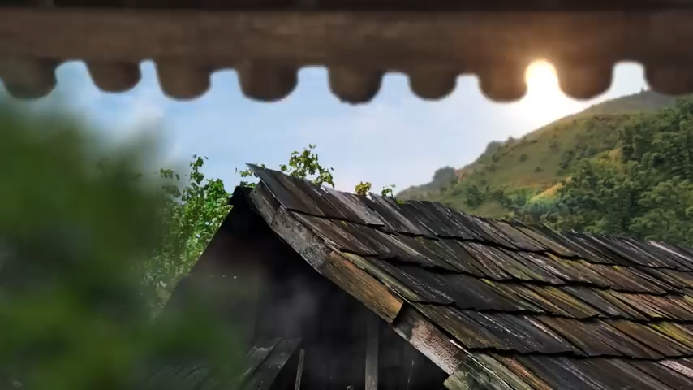

Slide 4
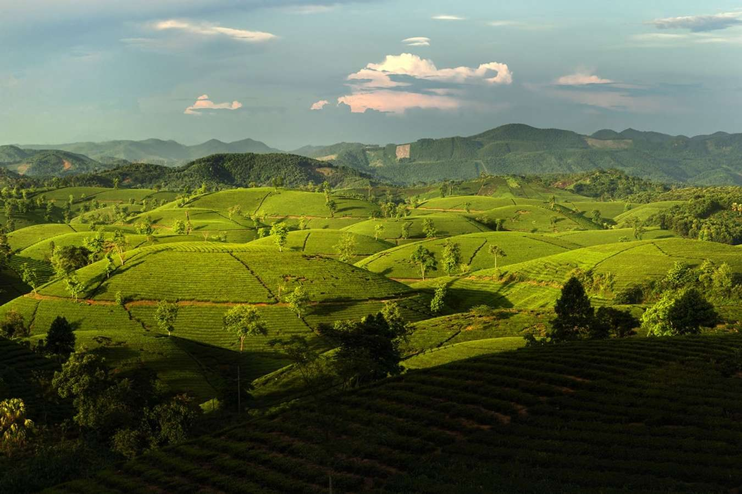

DANH LAM THẮNG CẢNH
Đồi chè Long Cốc – Phú Thọ
Núi Mắt Thần – Cao Bằng

Slide 5
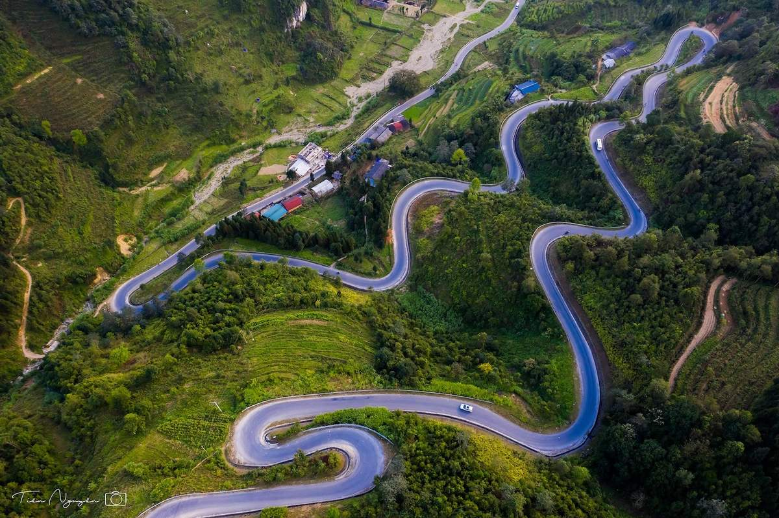
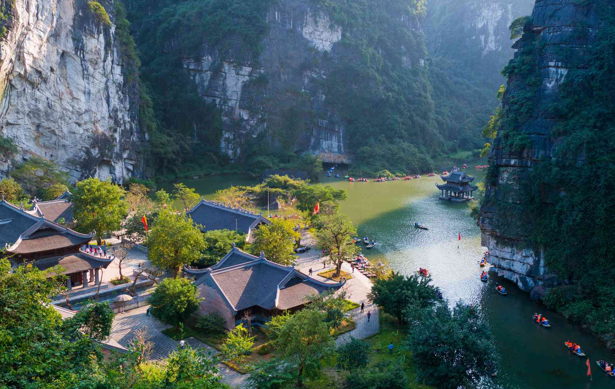
DANH LAM THẮNG CẢNH
Đèo Mã Pí Lèng – Hà Giang
Hành Cung Vũ Lâm – Ninh Bình

Slide 6

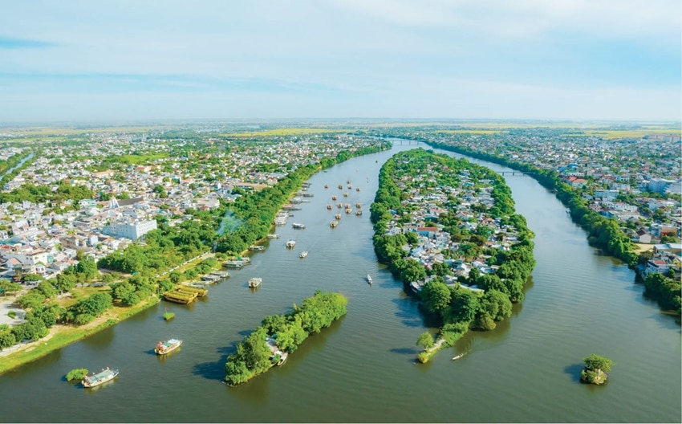
DANH LAM THẮNG CẢNH
Đèo Mã Pí Lèng – Hà Giang
Sông Hương – Huế

Slide 7
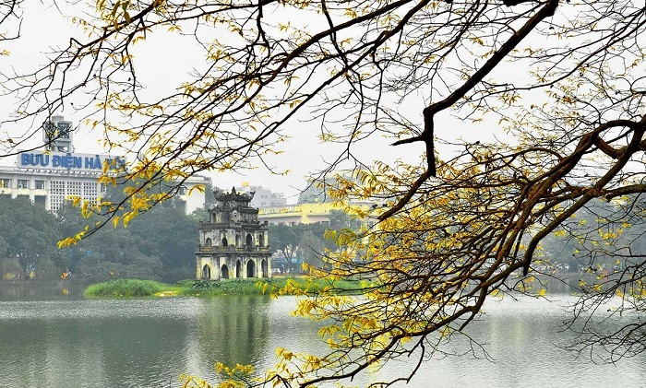
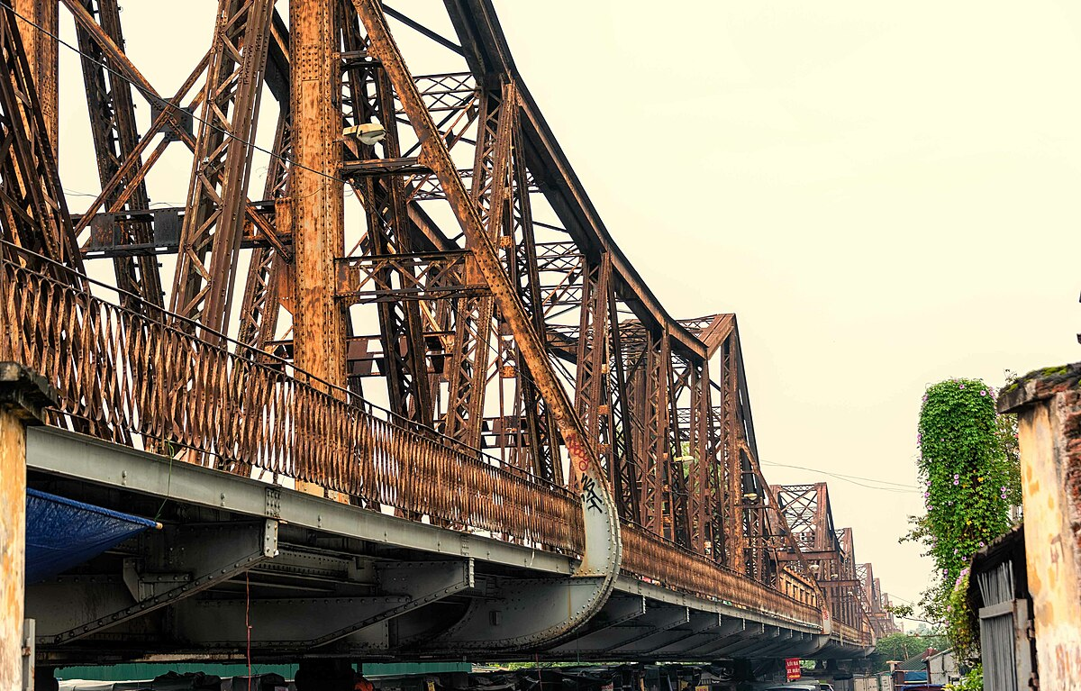
DI TÍCH LỊCH SỬ
Hồ Hoàn Kiếm
Cầu Long Biên

Slide 8
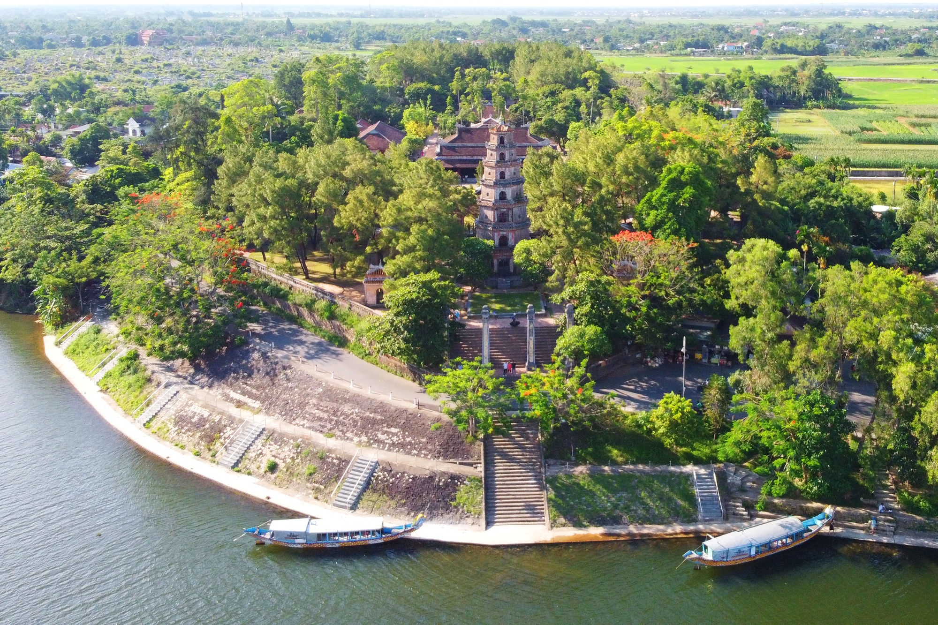
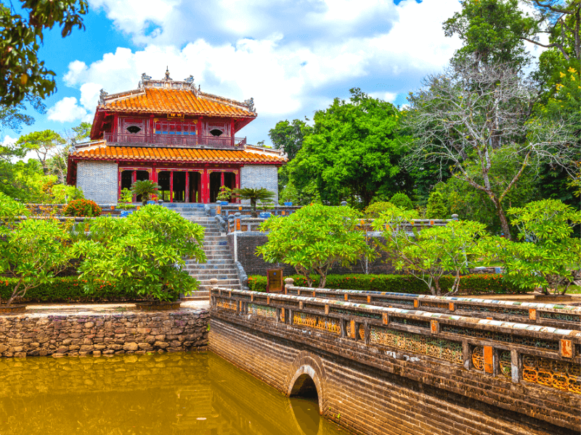
DI TÍCH LỊCH SỬ
Chùa Thiên Mụ
Lăng Minh Mạng

Slide 9
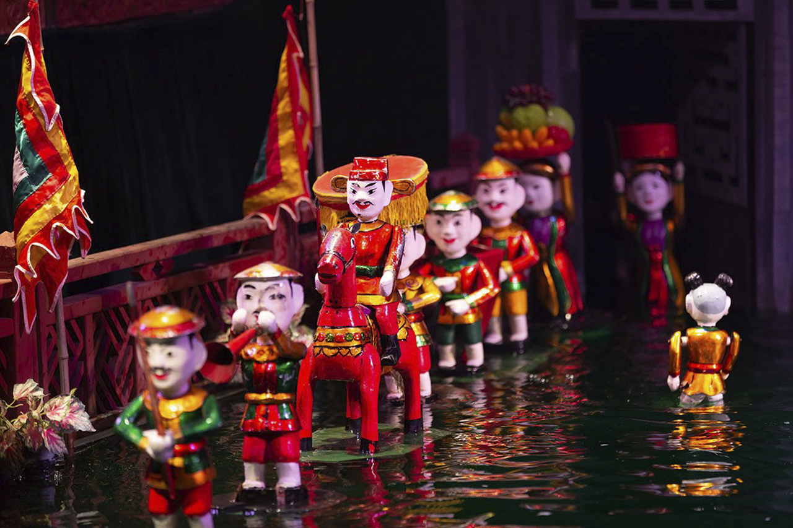
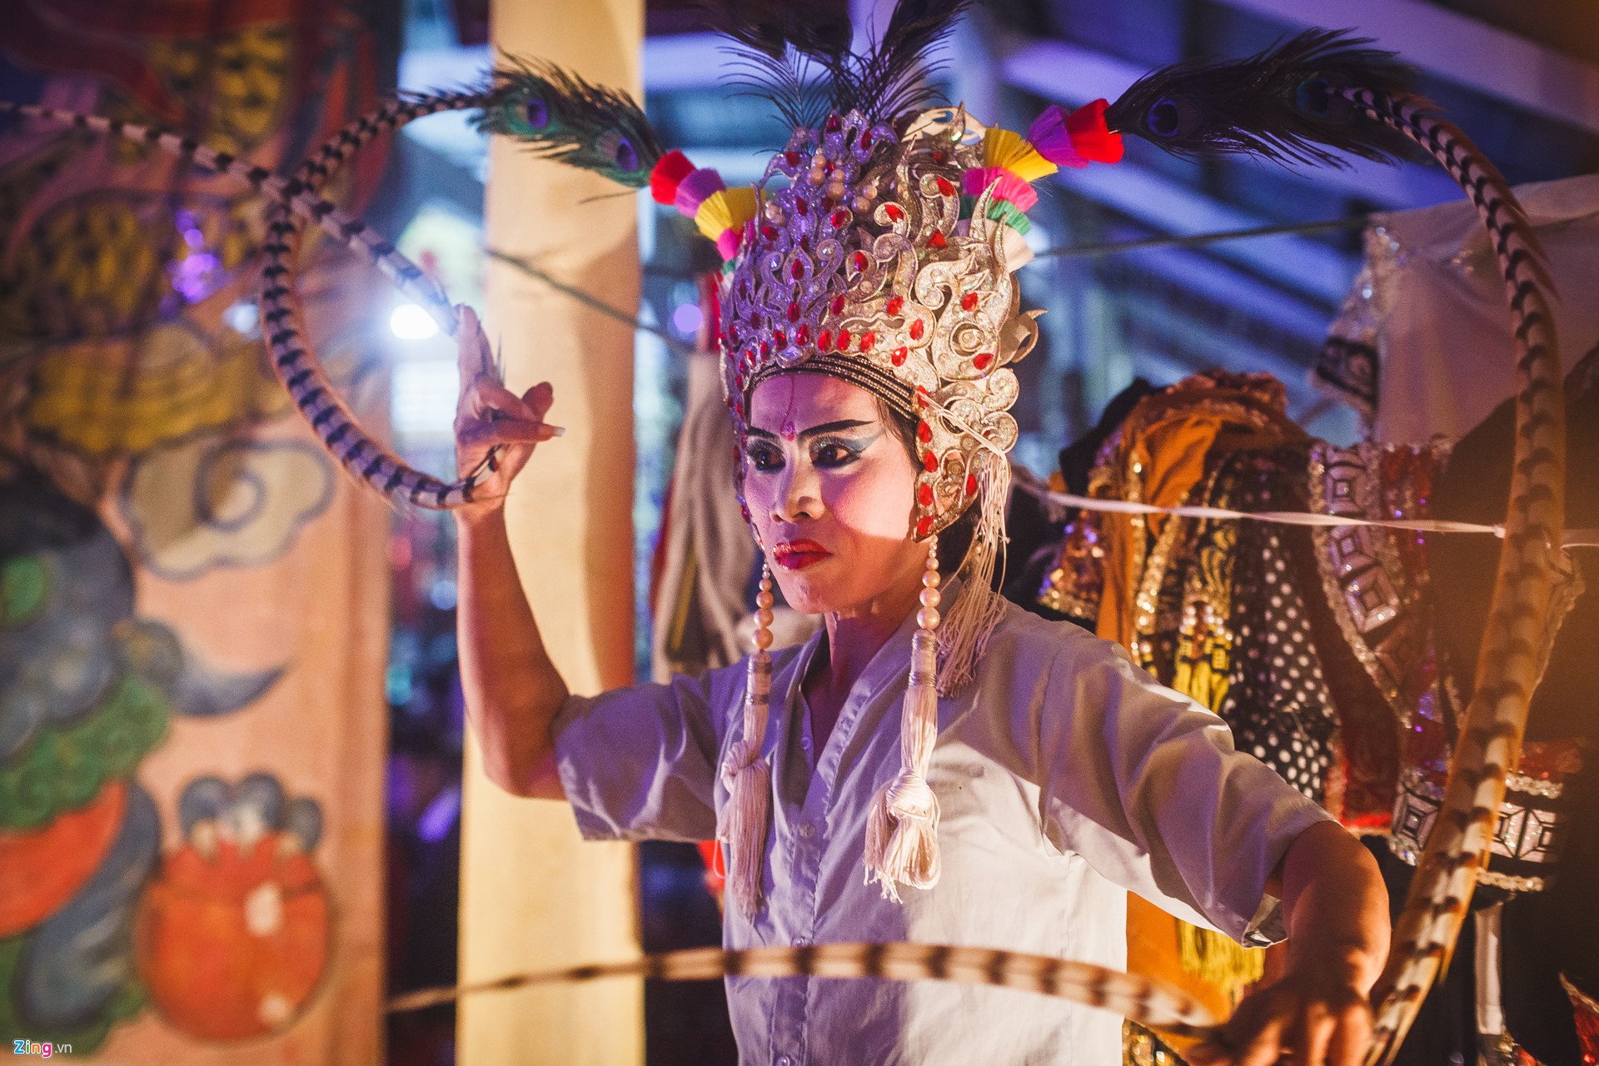
DI SẢN VĂN HÓA TINH THẦN
Múa rối nước
Hát Bội

Slide 10


NÓI VÀ NGHE: THUYẾT MINH VỀ MỘT DANH LAM THẮNG CẢNH HAY DI TÍCH LỊCH SỬ

Slide 11


NỘI DUNG BÀI HỌC
1
Hình thành kiến thức mới
2
Luyện tập và vận dụng

Slide 12


PHẦN 1. HÌNH THÀNH
KIẾN THỨC MỚI

Slide 13

1. Các bước thực hiện bài thuyết minh về một danh lam thắng cảnh hay di tích lịch sử bằng sơ đồ tư duy
Sắp xếp các bước trong thẻ tri thức của quy trình thực hiện bài thuyết minh về một danh lam thắng cảnh hay di tích lịch sử theo thứ tự đúng.
Tìm ý, lập dàn ý
Luyện tập, trình bày
Trao đổi, đánh giá
Chuẩn bị bài nói

Slide 14
Thẻ tri thức về quy trình thuyết minh về một danh lam thắng cảnh hay di tích lịch sử theo thứ tự đúng:
Tìm ý, lập dàn ý
Bước 1. Chuẩn bị bài nói
Trao đổi, đánh giá
Bước 2. Tìm ý, lập dàn ý
Luyện tập, trình bày
Bước 3. Luyện tập, trình bày
Chuẩn bị bài nói
Bước 4. Trao đổi, đánh giá

Slide 15
PHẦN 2. LUYỆN TẬP
VÀ VẬN DỤNG

Slide 16

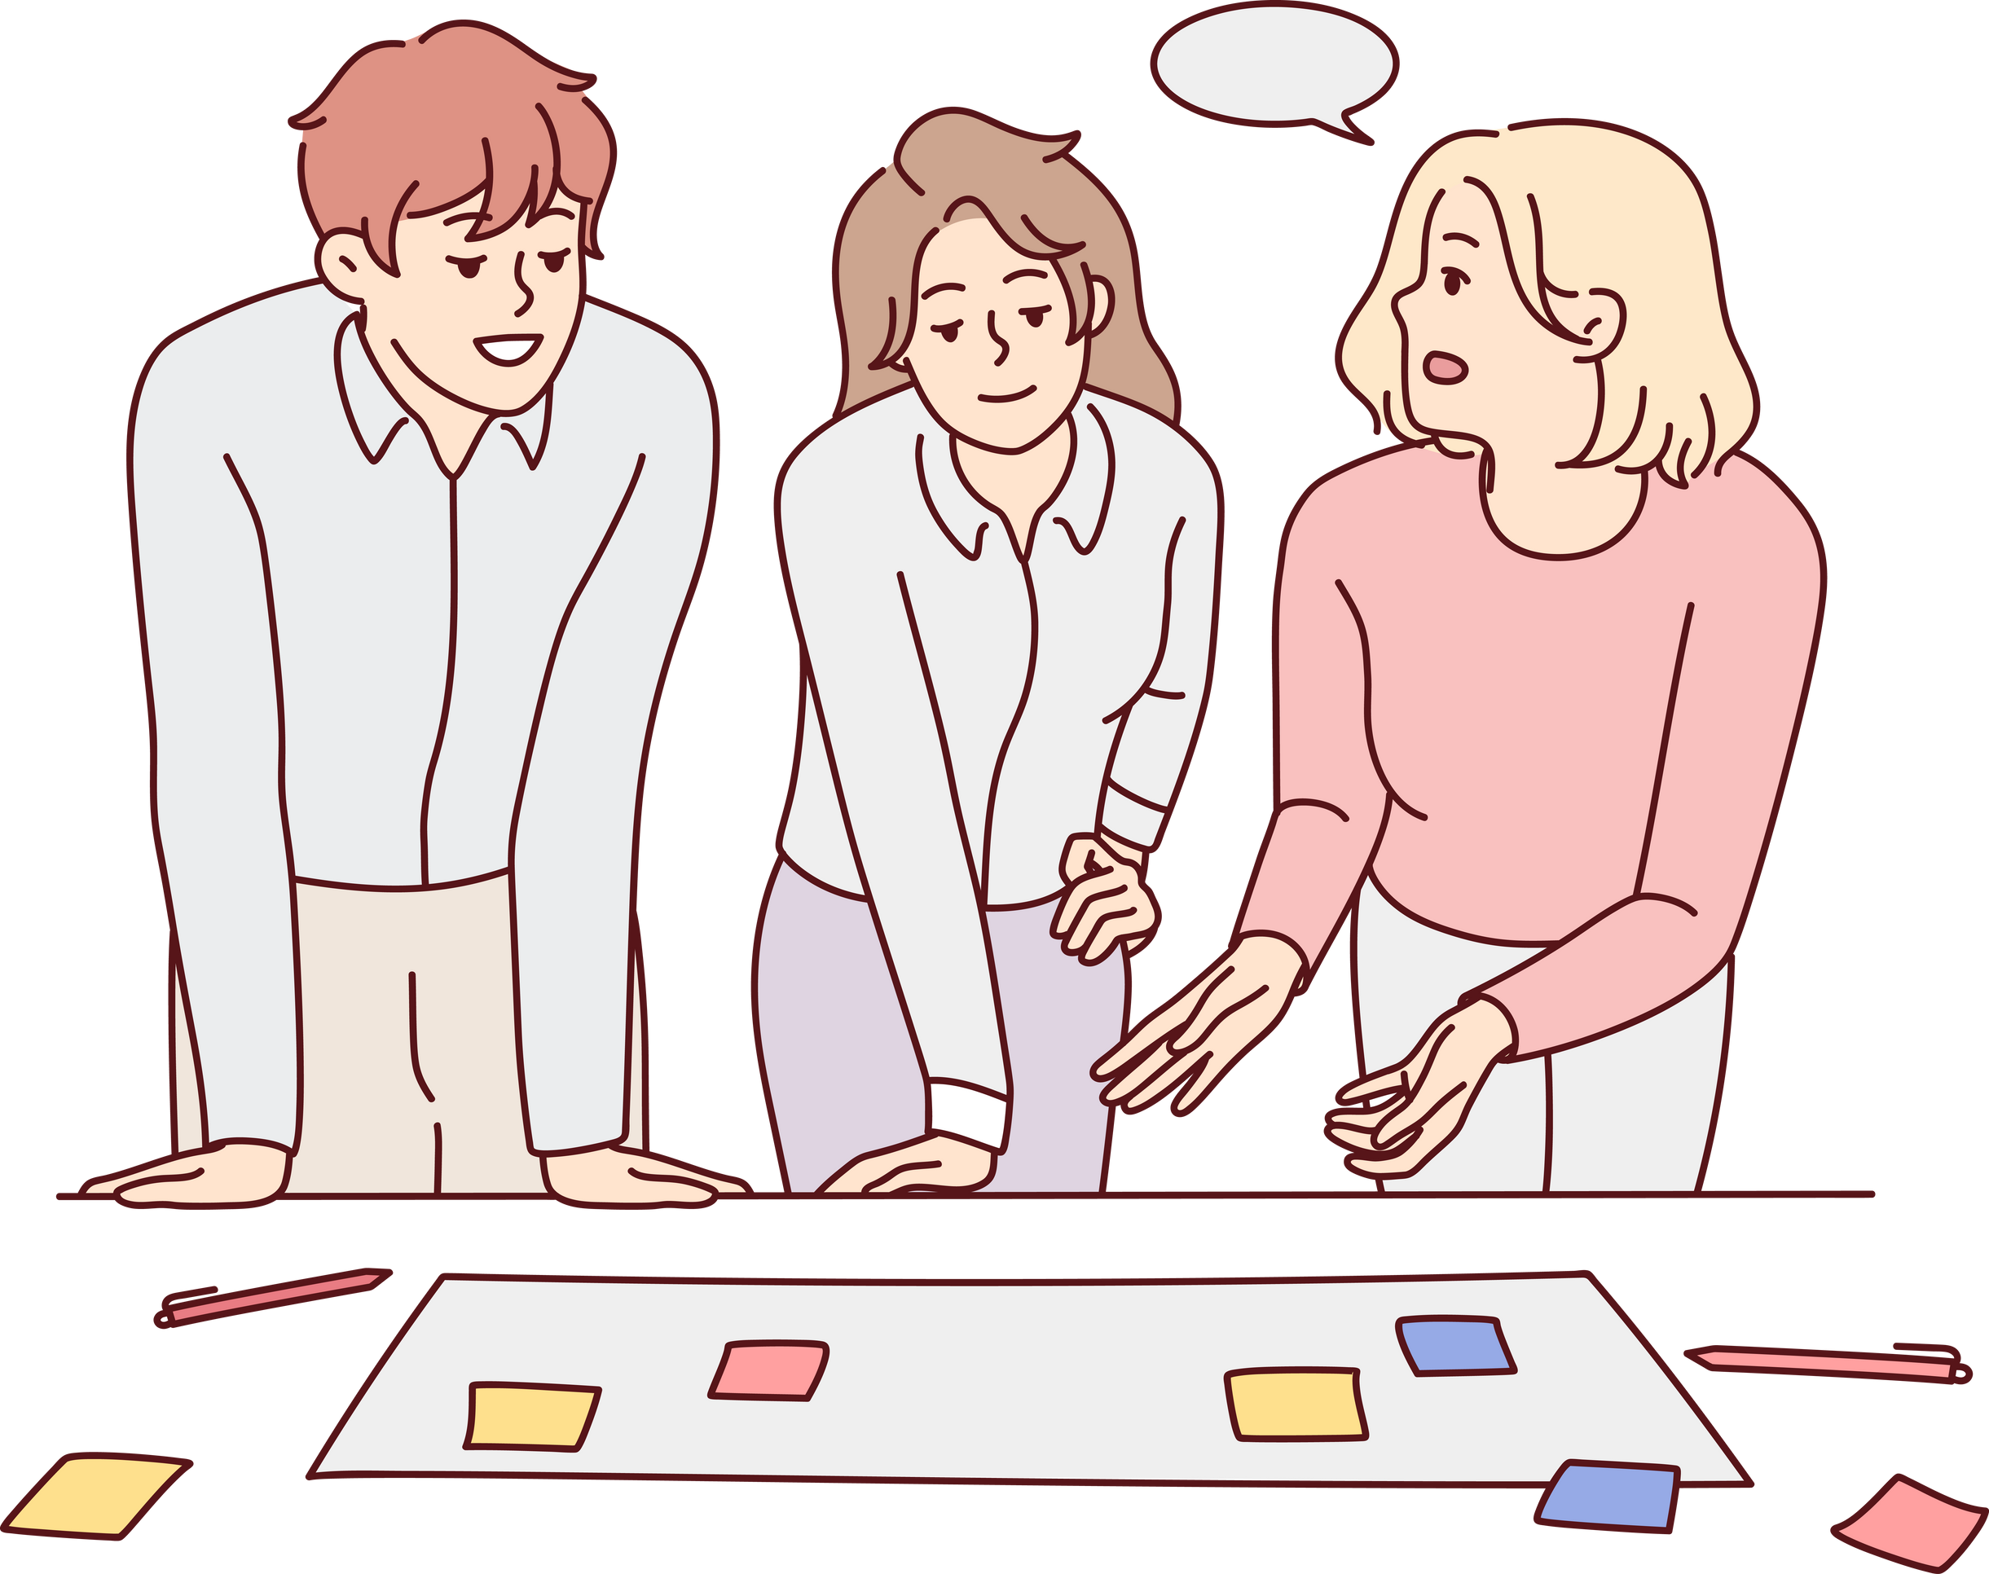
Thảo luận nhóm và chuẩn bị nói với đề tài:
Bài viết của em được chọn để trình bày trong buổi trao giải cuộc thi “Danh thắng và di tích tôi yêu” do một tạp chí du lịch tổ chức. Em hãy chuyển bài viết thành bài nói để thuyết minh với người nghe về một danh lam thắng cảnh hay di tích lịch sử.

Slide 17

THỰC HIỆN NHIỆM VỤ
Tìm hiểu các thông tin về đối tượng người nghe.
Xác định địa điểm trình bày bài nói (Ở danh thắng, di tích hay ở địa điểm nào khác? Trong phòng hay ngoài trời?).
Thời lượng cho phép của bài nói: 7 phút/ nhóm.

Slide 18
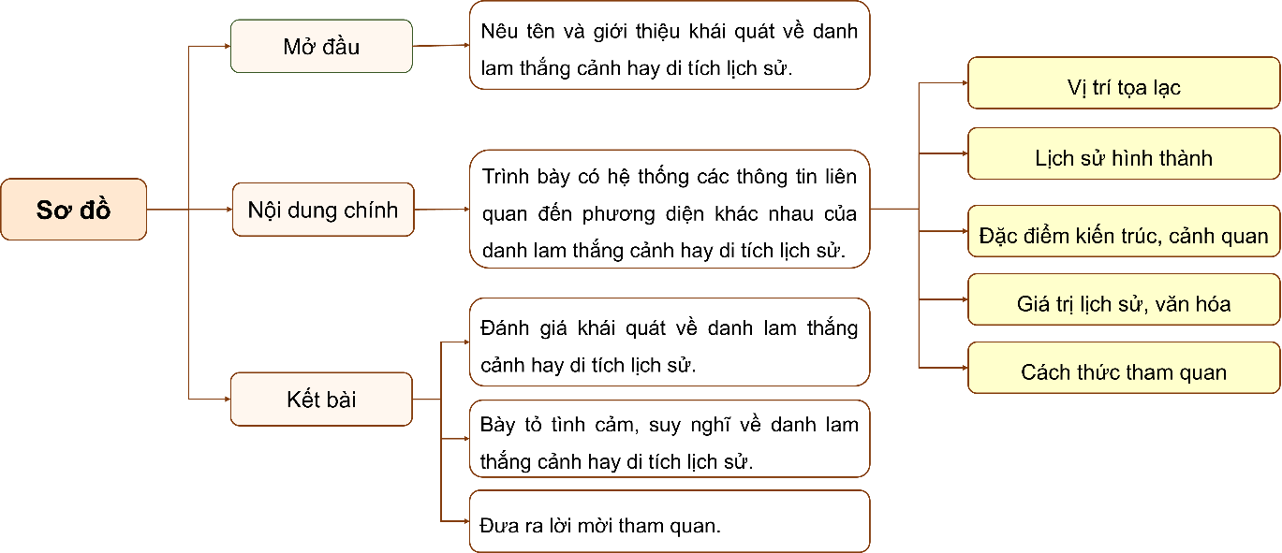
TÌM Ý VÀ LẬP DÀN Ý
Sắp xếp, tóm tắt các ý muốn trình bày theo trình tự như sơ đồ dàn ý bài nói:
Chuẩn bị các phương tiện ngôn ngữ và phi ngôn ngữ (hình ảnh, sơ đồ, bảng biểu, đoạn phim, ngôn ngữ hình thể…).

Slide 19

ĐỌC LẠI, CHỈNH SỬA VÀ CHIA SẺ
Trình bày bài nói
Chào hỏi người nghe, giới thiệu về bản thân, bối cảnh của bài nói.
Trình bày các thông tin rõ ràng, mạch lạc, chính xác.
Kết hợp sử dụng phương tiện ngôn ngữ và phi ngôn ngữ; lựa chọn từ ngữ phù hợp với văn nói.
Dự kiến các câu hỏi, thắc mắc của người nghe và câu trả lời.

Slide 20
TRAO ĐỔI, ĐÁNH GIÁ
Dựa vào bảng kiểm kĩ năng (đính kèm ở phần Phụ lục) để tự đánh giá bài nói của nhóm mình, đồng thời góp ý cho bài nói của bạn.
Tiêu chí |  | Kết quả
 |  | Đạt | Chưa đạt
Mở đầu | Người nói chào người nghe và tự giới thiệu.
 | Nêu tên của danh lam thắng cảnh hay di tích lịch sử.
 | Giới thiệu khái quát về danh lam thắng cảnh hay di tích lịch sử.
Nội dung chính | Trình bày có hệ thống những thông tin liên quan đến các phương diện khác nhau của danh lam thắng cảnh hay di tích lịch sử.
Kết thúc | Đánh giá khái quát về danh lam thắng cảnh hay di tích lịch sử.
 | Bày tỏ suy nghĩ, tình cảm về danh lam thắng cảnh hay di tích lịch sử.
 | Đưa ra lời mời gọi tham quan.
 | Cảm ơn và chào người nghe.
Kĩ năng trình bày, tương tác với người nghe | Tương tác tích cực với người nghe trong khi nói.
 | Diễn đạt rõ ràng, rành mạch, đáp ứng yêu cầu bài nói.
 | Kết hợp sử dụng hiệu quả các phương tiện phi ngôn ngữ để làm rõ nội dung trình bày.
 | Phản hồi thoả đáng những câu hỏi, ý kiến của người nghe.

Slide 21
Tiêu chí |  | Kết quả
 |  | Đạt | Chưa đạt
Kết thúc | Đánh giá khái quát về danh lam thắng cảnh hay di tích lịch sử.
 | Bày tỏ suy nghĩ, tình cảm về danh lam thắng cảnh hay di tích lịch sử.
 | Đưa ra lời mời gọi tham quan.
 | Cảm ơn và chào người nghe.
Kĩ năng trình bày, tương tác với người nghe | Tương tác tích cực với người nghe trong khi nói.
 | Diễn đạt rõ ràng, rành mạch, đáp ứng yêu cầu bài nói.
 | Kết hợp sử dụng hiệu quả các phương tiện phi ngôn ngữ để làm rõ nội dung trình bày.
 | Phản hồi thoả đáng những câu hỏi, ý kiến của người nghe.

Slide 22
HƯỚNG DẪN VỀ NHÀ
Ôn tập kiến thức đã học về kĩ năng nói và nghe: Thuyết minh về một danh lam thắng cảnh hay di tích lịch sử.
Chuẩn bị phần Ôn tập.

Slide 23
CẢM ƠN CÁC EM
ĐÃ LẮNG NGHE!

